Slide 1
1 Kort om emnet FINF4012
2 Digital enkeltsaksbehandling – fra saken oppstår til endelig vedtak
3 Rettslig regulering av digital forvaltning – oversikt
Dag Wiese Schartum, AFIN

Slide 2
Del 1
Kort om emnet

Slide 3
Om vektleggingen i emnet
Emnet handler om rettslig regulering av personvern og digital forvaltning
Blir lagt klart størst vekt på personvernforordningen (PVF, engelsk: GDPR)
  Viktigst
  Vanskeligst
Emnet omfatter også forvaltningslovgivning; primært slik at vi «står i» forordningen og ser på sammenhenger med norsk forvaltningslovgivning
  Forvaltningsloven er under revisjon (jf. NOU 2019:5), og forventningen/forhåpningen er at forslag til ny lov kommer sent i høst, herunder med egne bestemmelser om digital forvaltning (vil neppe komme tidsnok for denne undervisningen)
  Vi kommer ikke i nevneverdig grad å se på særlovgivning vedrørende spesifikke forvaltningsordninger, men merk at også disse konkret kan være viktige
    Merk f.eks. diverse lov- og forskriftshjemler til å treffe helt automatiserte avgjørelser, jf. PVF artikkel 22, og a-opplysningsloven

Slide 4
Undervisningsformer
Fysiske forelesninger
Videoopptak (supplerer fysiske forelesninger som gjelder mer spesifikke emner)
  Det er mulig å spørre meg om supplerende forelesningsopptak dersom det er deler av pensum som oppfattes som spesielt vanskelig
Seminarer (eksterne innledere etterfulgt av gruppearbeid og diskusjon i plenum)
Frivillig oppgave (tilbud til deg som har lyst på godt resultat til eksamen ☺)
  Oppgaveteksten og nærmere beskrivelse av opplegg, finner du på semestersiden
All informasjon blir gitt på semestersiden. Canvas brukes bare til frivillig oppgave
8 forhåndsinnspilte forelesninger er tilgjengelige. PPT-presentasjoner til fysiske forelesninger foreligger senest dagen før
Skaff dere tidlig oversikt over pensum og møt forberedt til forelesninger og seminarer
Det vil ikke bli gjort opptak av fysiske forelesninger, og derfor veldig lurt å være til stede på undervisningen

Slide 5
Del 2
Digital enkeltsaksbehandling
– fra saken oppstår til
endelig vedtak
Se om dette emnet også den innspilte forelesningen om
Automatisering av enkeltvedtak og beslutningsstøtte

Slide 6
Hva er «digital forvaltning»? (altså det som skal reguleres)
Rammen rundt gjennomgangen av PVF og annen rettslig regulering, er digital forvaltning
Rent språklig dekker «digital forvaltning» all anvendelse av digitale hjelpemidler i offentlig forvaltning (tekstbehandling, epost, WWW osv.)
I dette emnet er fokus på mer avanserte former for digital forvaltning, særlig:
  Anvendelse av teknologi for å automatisere rettsanvendelse
  Annen bruk av teknologi som på vesentlige måter endrer forvaltningens arbeidsprosesser (jf. f.eks. «gjenbruk av opplysninger» og «selvbetjent forvaltning»)
  Ofte er 1) og 2) integrerte deler av samme utvikling
Digital forvaltning er ikke nytt!
  Offentlig forvaltning og store private selskaper har brukt IKT («edb») siden tidlig i 1960-årene

Slide 7
To hovedtyper metoder/teknologier innen myndighetsutøvelse
Regelbaserte, deklarative metoder (HVIS – SÅ → automatisert rettsanvendelse)
… der en transformerer rettsregler, som er utledet fra rettskildene, fra naturlig språk til programmeringsspråk, slik at rettsreglene kan kjøres automatisk i datasystemer
Dette er den helt dominerende metoden i digital forvaltning og samfunnet for øvrig
Statistisk baserte metoder (kunstig intelligens (KI), maskinlæring (ML))
… der en gjør statistiske analyser av store datamengder (jf. «Big Data») for å finne mønstre i datamaterialet. Metoden kan bl.a. brukes til å predikere sannsynlige resultater av rettsspørsmål, herunder ved utøvelse av forvaltningsskjønn
KI kan ikke brukes for å treffe enkeltvedtak fordi den ikke innebærer bruk av juridisk metode
KI har mange viktige anvendelser «rundt» selve rettsanvendelsen/vedtaksprosessen
Begge metoder blir ofte anvendt på personopplysninger
  Regelbasert metode krever i stor grad formaliserte opplysninger, ML-metode kan brukes uavhengig av formaliseringsgrad
  De primære formålene er ofte knyttet til regelbaserte metoder; ML-metoder er ofte knyttet til videre (sekundære) formål, jf. PVF artikkel 5(1)(b) og 6(4)

Slide 8
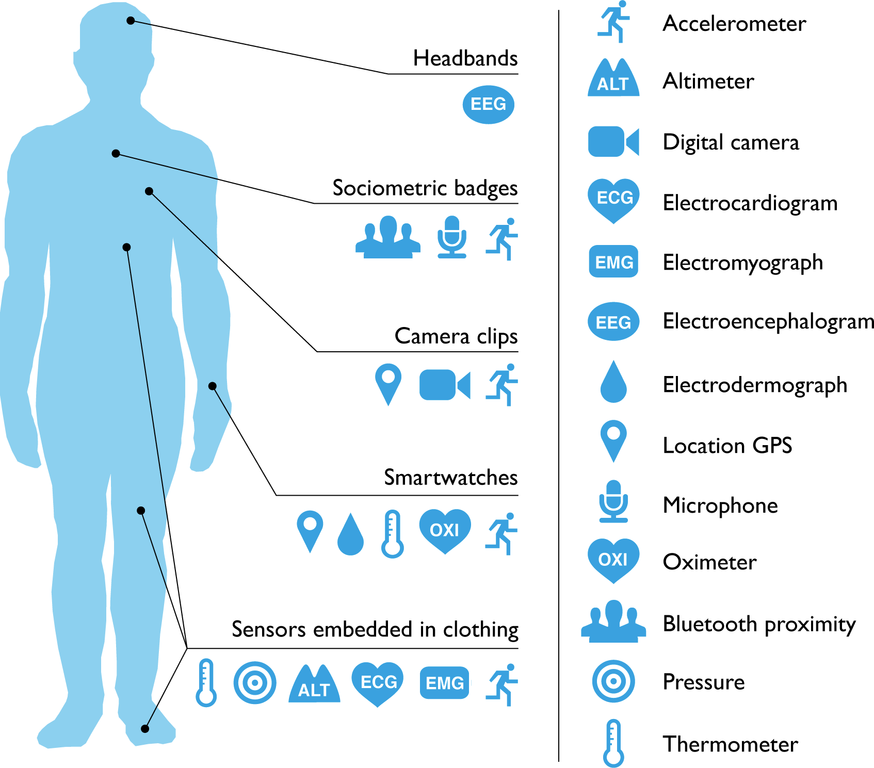

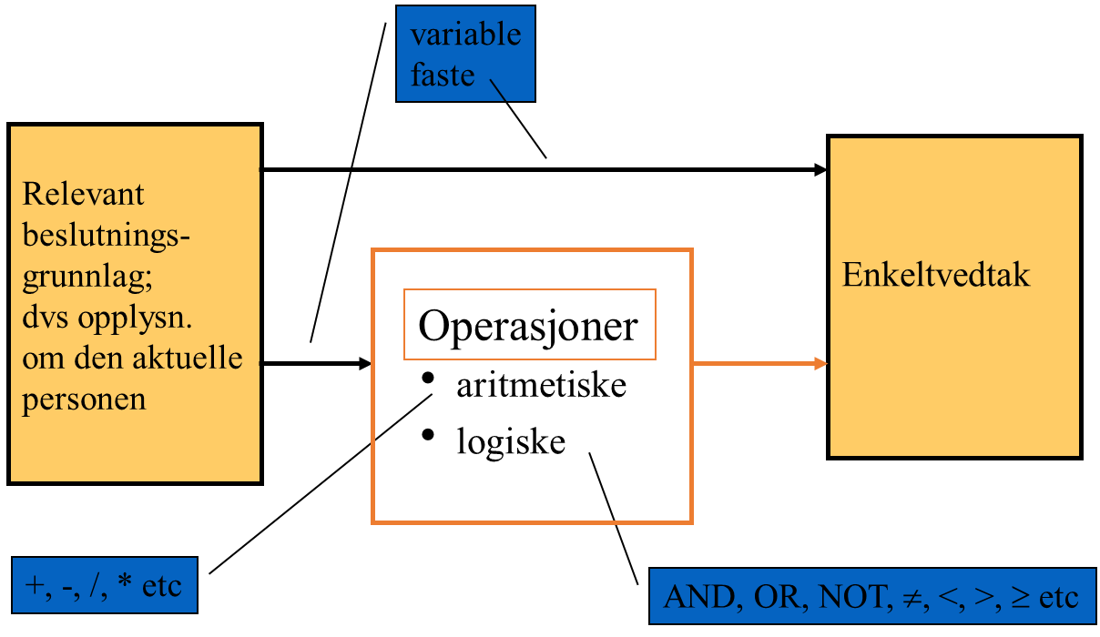
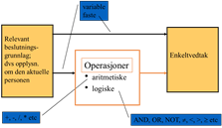
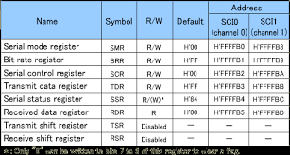

Modell av et helt automatisert RBS
Sensorer
Innbyggere/parter
Innbyggere/parter
Forvaltningsorganer
Forvaltningsorganer
Private virksomheter
Private virksomheter
Personopplysninger
som beslutningsgrunnlag
Nye personopplysninger
som innhold i vedtak
Fellesregistre
Fellesregistre
Personopplysninger som
grunnlag nye beslutninger
Sensorer
Personopplysninger

Slide 9
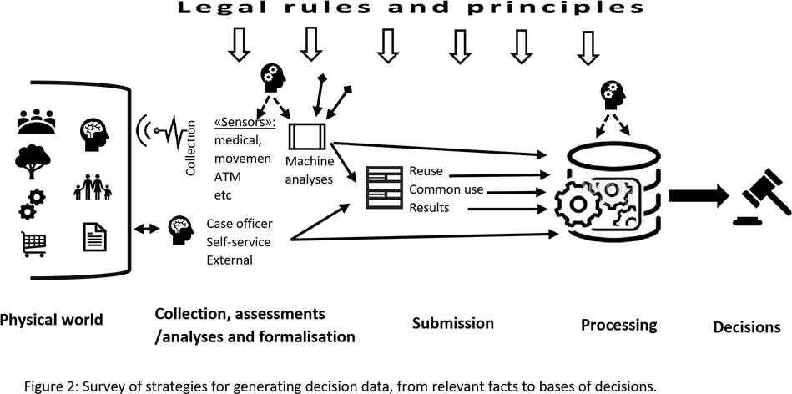
Maskinell
innsamling
Kan være KI
Manuell
innsamling

Slide 10
Forholdet mellom personvern og rettssikkerhet
Personopplysningsvern uansett hvor i forløpet en er
Rettssikkerhet
PO oppstår og
brukes til annet
enn myndighets-
utøvelse
PO fra vedtak mv
brukes til annet enn
myndighetsutøvelse
PO brukes som ledd
i myndighetsutøvelse
t
t
t
Under myndighetsutøvelsen
er det vanskelig og uhensikts-
messig å skjelne skarpt mellom
personvern og rettssikkerhet
(Forløp for behandling av personopplysninger)
Ivaretakelse av person-
vern legger til rette for
rettssikker myndighets-
utøvelse
Rettssikkerhet legger til
rette for ivaretakelse av
personvern

Slide 11
Del 3
Rettslig regulering av digital
forvaltning – en oversikt

Slide 12
Rettslige og ikke-rettslige styringsmåter
Viktige rettslige styringsmåter: lov, forskrift, direktiv, forordning mv.
Viktige ikke-rettslig styringsmåter: Instrukser, planer, programmer, budsjettpolitikk mv
  Eksempler: Digitaliseringsrundskrivet (årlig), Digitaliseringstrategien, Nasjonal strategi for kunstig intelligens, tildelingsbrev mv.
Rettslig og ikke-rettslig styring er i praksis ikke alltid godt koordinert
Den rettslige reguleringen er ofte vag og skjønnsmessig og gir ikke alltid stor forutberegnelighet

Slide 13
Viktig rettslig regulering av digital forvaltning
Forvaltningsloven
  IT-standardforskriften
  eForvaltningsforskriften
Personopplysningsloven 2018 / Personvernforordningen
Offentleglova (Ble revidert i 2006 mht. digital forvaltning)
  Offentlegforskrifta
Arkivlova (ny lov og forskrift er under arbeid, jf. NOU 2019: 9)
  Arkivforskrifta
  Forskrift om tekniske og arkivfaglige bestemmelser
A-opplysningsloven
  A-opplysningsforskriften
Diskriminerings- og tilgjengelighetsloven
  Forskrift om universell utforming av IKT-løsninger
(Under revisjon, jf. NOU 2019: 5)
Merk også betydningen av rettslige prinsipper,
f.eks.:
Legalitetsprinsippet
Prinsippet om åpen og offentlig lovgivning
Kontradiksjonsprinsippet
Prinsippet om forsvarlig saksbehandling
Utredningsprinsippet
Prinsippet om nøytralitet og forholdsmessighet
Formålsbestemthetsprinsippet
Dataminimeringsprinsippet
Lagringsbegrensningsprinsippet
mv.

Slide 14
fvl
offl
PVF
Går foran norsk lov
pol
arkl
a-oppl
ldl
Særlovgivning

Slide 15
Tre hovedtyper rettsspørsmål som er særlig aktuelle å lovregulere
Hvilke rettslige krav bør gjelde for utvikling av systemer som tar sikte på å automatisere rettsanvendelsen?
  Ingen direkte rettslig regulering av dette, men forvaltningsrettslige prinsipper og andre rettsprinsipper kan gjelde (men har neppe stor faktisk innvirkning)
  Forvaltningslovkomiteen fremmet ikke forslag til bestemmelser om dette i NOU 2019: 5
Hvilke rettslige krav bør gjelde for den offentlig forvaltningens systemløsninger?
  Slike bestemmelser finnes særlig i personvernforordningen og forskrifter til forvaltningsloven, enkelte bestemmelser i forskrifter i offentleglova
Hvilke saksbehandlingsregler bør gjelde for forvaltningens bruk av sine system-løsninger?
  Plikter forvaltningen har overfor parter/registrerte personer
  Rettigheter den enkelte part/registrert person har vis a vis forvaltningen

Slide 16
Systembestemmelser
Dvs. regler om krav til hvordan systemene skal være
Begrunnelse
Klage og omgjøring
Informasjonsplikt
Innsynsrett
Rett til sletting
Rett til informasjon om
den underliggende log-
ikken ved helt automat-
iserte beslutninger
Rett til begrenset be-
handling mv
mv.
Standarder
Behandling av personopplysninger
Arkivering og journalføring
Elektronisk kommunikasjon
Informasjonssikkerhet
Mv.
Saksbehandlingsbestemmelser
Dvs. regler om bruk av systemer
IKT-system
Selve systemutviklingsprosessen er ikke direkte rettslig regulert, men forvaltningsrettslige
prinsipper kan ha betydning for systemutviklingen
Tradisjonell forvaltningslovgivning inneholder primært «saksbehandlingsbestemmelser»
Personvernforordningen inneholder i stor grad «systembestemmelser»

